Slide 1

Informatiebijeenkomst voor familie
Hoe werken we aan
goede palliatieve zorg?
Notes:
De (locatie)manager heet iedereen welkom. Stelt zichzelf, de projectleider en evt. andere spreker (bv. aandachtsvelder) voor.
Vertel over het doel van deze familiebijeenkomst: om familie te informeren over wat palliatieve zorg is en hoe de zorgmedewerkers op de locatie zich inspannen voor goede palliatieve zorg voor bewoners. Ook is het doel om samen het gesprek aan te gaan over wat wensen voor de laatste levensfase zouden kunnen zijn voor bewoners, en wat de mogelijkheden daarvoor zijn op de locatie.
Leg uit dat de informatiebijeenkomst voor familie plaatsvindt in het kader van het PACE-NL Programma. Dit is een programma dat de komende tijd wordt uitgerold op de locatie. De zorgmedewerkers zullen een aantal scholingen krijgen over palliatieve zorg en ondersteuning krijgen bij het geven van goede palliatieve zorg.
Leg uit dat deze bijeenkomst ong. 1,5 uur zal duren en dat er daarna tijd is om na te praten (met koffie/thee/drankje).
Moedig de aanwezige familieleden aan om vragen te stellen tijdens en na de presentatie.

Slide 2
Programma familiebijeenkomst
Welkom
Wat is palliatieve zorg?
Samen in gesprek over wensen en mogelijkheden
Het wensenboekje
Herkennen van toenemende kwetsbaarheid
De stervensfase
Palliatieve sedatie en verschil met euthanasie
Tips voor meer informatie
Nabespreking
Notes:
De projectleider of aandachtsvelder palliatieve zorg neemt het vanaf deze dia over en bespreekt het programma.
Dit is het programma. We starten met: wat is palliatieve zorg? Daarna praten we over wensen en mogelijkheden en het wensenboekje. Vervolgens leggen we uit hoe we toenemende kwetsbaarheid herkennen en wat u kunt verwachten in de stervensfase. We sluiten af met palliatieve sedatie en het verschil met euthanasie, tips voor betrouwbare informatie, en er is ruimte voor nabespreking.
En: u hoeft vanavond niets te besluiten. Dit is vooral bedoeld om te begrijpen hoe wij werken en wat u kunt verwachten
Let op: sommige onderwerpen kunnen emotioneel zijn; benoem dit

Slide 3

Wat is palliatieve zorg?
Palliatieve zorg is zorg die gegeven wordt wanneer er geen genezing meer mogelijk is
Voor mensen met ongeneeslijke, levensbedreigende aandoeningen of kwetsbaarheid
De palliatieve fase kan jaren, maanden, weken of dagen duren
Notes:
Vertel dat vrijwel elke bewoner op de locatie een opeenstapeling van verschillende aandoeningen heeft, waarvoor complexe zorg nodig is. Je zou daarom kunnen zeggen dat vrijwel elke bewoner kwetsbaar is, en zich dus in de palliatieve fase bevindt. Deze kan echter wel heel lang ‘stabiel’ blijven en jaren duren. Als een bewoner palliatieve zorg krijgt betekent het dus niet automatisch dat de bewoner elk moment kan komen te overlijden. Wel zal de bewoner op een gegeven moment sterk achteruit kunnen gaan in gezondheid – een fase van verhoogde kwetsbaarheid. De palliatieve zorg wordt dan extra relevant, en de stervensfase nadert.
Checkvraag
Als u het woord ‘palliatief’ hoort, waar denkt u dan aan?

Slide 4
Wat is palliatieve zorg?
Gericht op kwaliteit van leven en comfort
“Voeg geen dagen toe aan het leven, maar leven aan de dagen”
We gaan graag zo vroeg mogelijk met bewoners en familie het gesprek aan over wensen, waarden, behoeften en mogelijkheden voor palliatieve zorg
“Als de ziekte niet meer te behandelen is, is er nog genoeg te doen”
Notes:
De kern is: kwaliteit van leven en comfort. We proberen klachten te verlichten en het leven zo prettig mogelijk te houden.
Daarom gaan we het liefst op tijd in gesprek over wensen, waarden en mogelijkheden. Dat is niet om het zwaar te maken, maar juist om rust en duidelijkheid te geven als de situatie verandert.
Het moment waarop we dit bespreken verschilt per persoon. Sommige mensen willen dit vroeg, anderen later — dat stemmen we af.

Slide 5
In gesprek over wensen en mogelijkheden
Wel of geen ziekenhuisopnames meer?
Wat te doen bij problemen met eten of drinken?
Wat te doen bij levensbedreigende infecties?
Reanimatie, ja of nee?
Hoe omgaan met pijn, onrust of angst?
Geestelijke verzorging?
Wat wilt u dat we doen voor verlichting van pijn of angst?
Wel of geen uitjes?
Wel of geen wisselligging?
Welke muziek of aromazorg?
Behoefte aan een (afscheids)ceremonie?
Bezoekers? En blijven zij slapen?
Notes:
Sta langere tijd bij deze dia stil, en voer een plenair gesprek met de aanwezigen. Deze dia is bedoeld om de aanwezige familieleden bewust te maken van verschillende aspecten van palliatieve zorg, en bij hen een denkproces in gang te zetten over wat zij en de bewoner nog wel of niet wensen. De aandachtsvelder of (locatie)manager kan bij deze dia toelichten wat de mogelijkheden op de locatie zijn.
Nodig de aanwezigen ook uit om bij elk onderdeel vragen te stellen of een ervaring te delen.
Voorbeeldvragen voor interactie: “Hoe ziet u dit?” “Wat doet dit met u als ik dit zo vertel?” “Had u dit wel/niet verwacht? Waarom wel/niet?”
Ziekenhuisopname:
Licht toe dat een ziekenhuisopname bij een incident als hevige benauwdheid of botbreuken niet altijd de beste en logische optie hoeft te zijn. Het is goed om te weten dat veel problemen/klachten ook in het verpleeghuis behandeld kunnen worden. Als voorbeeld kun je gebruiken: een mevrouw met gevorderde dementie en geen besef meer van tijd en plaats. Deze mevrouw breekt haar arm. De vraag is in hoeverre het mogelijk is om mevrouw naar het ziekenhuis te brengen, dit zal haar heel veel energie kosten. Mogelijk begrijpt zij niet wat er aan de hand is, verergert dit verwardheid en daarmee onrust. In het ziekenhuis krijgt zij te maken met mensen die haar niet kennen en een vreemde omgeving. Is het wel mogelijk voor haar om een röntgenfoto te laten maken, bloed te laten prikken etc.? Kan deze mevrouw überhaupt geopereerd worden, of werkt zij mee bij het plaatsen van gips? Kort gezegd: deze mevrouw flink belast worden door naar het ziekenhuis te gaan, en is het nog onduidelijk wat het haar gaat brengen. Een alternatief is dat zij in het verpleeghuis blijft, in haar eigen kamer, in alle rust bij de mensen die haar kennen. Waar zij goede pijnstilling krijgt. Mogelijk luidt de val haar laatste levensfase in. Overwegingen wat beter zou zijn het ziekenhuis of het verpleeghuis, zijn in zulke gevallen goed om te bespreken.
Eten en drinken:
Licht toe dat minder eten en drinken een natuurlijk onderdeel van sterven is, omdat het lichaam dit steeds minder nodig heeft en dus ook minder vraagt. Overgaan op infusen of sondevoeding gebeurt maar sporadisch, omdat er grote nadelen aankleven. Minder eten en drinken hoort bij het stervensproces, dit kan je beter niet verstoren, omdat je mogelijk juist complicaties oproept door het lichaam te vullen met stoffen dat het niet meer kan verwerken. Mensen kunnen bijvoorbeeld toenemend benauwd worden door vochttoediening. Uiteraard worden deze overwegingen in overleg met de arts, de bewoner en de familie besproken.
Levensbedreigende infecties:
Licht toe dat bij infecties antibiotica niet per se de logisch keuze hoeft te zijn. De vraag is in welke mate antibiotica nog verlichting kan geven. En of de infectie misschien juist geen verlichting kan geven omdat deze de stervensfase kan inluiden bij een bewoner die hier hevig aan toe is. Bijvoorbeeld bij een luchtweginfectie zal de arts met bewoner en familie een gesprek kunnen aangaan over wel of geen antibiotica. Bij het besluit om geen antibioticakuur te starten wordt altijd wel gestart met ondersteuning (vaak in de vorm van medicatie) om de klacht te bestrijden.
Reanimatie ja of nee:
Ga in op risico’s van reanimatie (botbreuken etc.) en ook wat men verwacht van een reanimatie.
Omgaan met pijn, onrust of angst
Geef toelichting hoe de algemene zorgverlening eruit ziet bij pijn, onrust en angst.
Geestelijke verzorging
In de palliatieve fase kunnen ook sociale en zingevingsvraagstukken leven. Zo willen we graag in kaart brengen of er behoefte is aan geestelijke verzorging. Geef aan wat de mogelijkheden zijn qua geestelijke verzorging op de locatie.
Wel of geen uitjes:
Licht toe dat er nadelen kunnen zijn van uitjes voor personen die deze prikkels niet meer kunnen verwerken. Dat er in samenspraak met de familie een afweging wordt gemaakt of de voordelen en de nadelen van uitjes nog tegen elkaar opwegen. Zijn er misschien alternatieven te bedenken?
Bijvoorbeeld niet meer naar het bos kunnen maar wel (bv. met behulp van Qwiek.up) projecties op de muur plaatsen. Niet naar de boerderij maar wel op de afdeling. Of … (vul in)
Wel of geen wisselligging
Toelichten wat wisselligging is, en dat er vaak in de stervensfase wordt geadviseerd om wisselligging zo veel mogelijk te beperken.
Muziek of aromazorg:
Benoem welke opties er zijn voor complementaire zorg. Waarschijnlijk ook goed om direct te bespreken wat de mogelijkheden hiervoor zijn vanuit de locatie (of dat familie hierin een rol speelt).
Is er behoefte aan een afscheidsceremonie?
Soms heeft de bewoner of familie nog niet stil gestaan bij de optie om voor overlijden een ceremonie te hebben met elkaar. Bijvoorbeeld door samen muziek te luisteren, foto’s te bekijken, gedicht voor te dragen etc. Ook hier kun je bespreken wat de mogelijkheden zijn vanuit de locatie.
Bezoekers en slapen:
Licht toe wat de mogelijkheden zijn rondom waken. Hoeveel bezoekers zijn er toegestaan. Is er een bed of een koppelbed op de locatie?
---------------------
Dit is dus het hart van palliatieve zorg: praten over wat belangrijk is. Niet alleen medische keuzes, maar ook: wat maakt de dag de moeite waard? Waar is iemand bang voor? Wie moet betrokken worden?
En: wensen kunnen veranderen. Het is dus geen éénmalig gesprek.
Interactievraag
Als u denkt aan ‘goede zorg’ voor uw naaste: wat is dan het belangrijkste?

Slide 6
Wat ertoe doet…
Wat vind ik nu het meest belangrijk in mijn leven?
Wat vind ik het meest belangrijk voor goede zorg?
Wat betekent dit voor mij? En voor mijn naasten?
Wat zijn de voordelen en nadelen van keuzes?
Wat wil ik nog kunnen doen?
En wat heb ik daarvoor nodig?
Notes:
Bij aspecten die op de vorige dia stonden zijn de wensen, waarden en behoeften die de bewoner heeft erg belangrijk. Het is belangrijk daarover in gesprek te gaan als bewoner en familie, zodat – als een situatie zich voordoet – iedereen weet hoe te handelen. De vragen die op deze dia staan helpen om hierover na te denken en het gesprek te voeren.

Slide 7

Het wensenboekje
Notes:
Vertel dat de zorgmedewerkers op locatie deze wensen en waarden ook graag kennen. In het kader van het PACE-NL Programma dat de komende periode op de locatie wordt uitgerold ontvangen de bewoners en familie daarom binnenkort dit wensenboekje. Dat kunnen de bewoner en familie samen doornemen, bespreken en invullen. De zorgmedewerkers gaan er graag over met u in gesprek, en kunnen daar dan verslag van leggen in het zorgplan, zodat wensen en behoeften breed bekend worden.
Belangrijk: het wensenboekje vervangt geen medische besluitvorming, maar ondersteunt het gesprek. Het boekje blijft het bezit van de bewoner. Het moment van uitreiken van het wensenboekje hangt niet samen met levensverwachting of achteruitgang. We doen dit bij iedereen. Het liefst al zo snel mogelijk na de opname in het verpleeghuis.
Geef aan dat het boekje aan het einde van de bijeenkomst ook in te zien is.

Slide 8

We besteden extra aandacht aan de fase wanneer de kwetsbaarheid sterk toeneemt
Notes:
De fase van verhoogde kwetsbaarheid is een periode waarin mogelijk een aantal zaken herzien zullen moeten worden. Denk aan medicatie, behandelingen of bijstellen van persoonlijke plannen. Doordat iedereen (zorg, behandelaren, bewoner, familie) op de hoogte is van de achteruitgang wordt het gemakkelijker mogelijk om te bespreken wat dit betekent voor de wensen en verwachtingen nu en in de toekomst.

Slide 9
Hoe herkennen we toenemende kwetsbaarheid?
Vaak combinatie van:
Zichtbare achteruitgang
Toenemende infecties
Vaker vallen door toenemende verzwakking
Meer in zichzelf gekeerd
Gebrek aan eetlust
Toenemende vermoeidheid
Notes:
Deze symptomen zijn de eerste verschijnselen dat ook de stervensfase niet lang meer op zich zal laten wachten.
Vaak zien we niet één teken, maar een combinatie: achteruitgang, infecties, vaker vallen, minder eten, meer vermoeidheid, meer terugtrekken.
Dit zijn signalen voor ons als team om extra te bespreken: wat is er aan de hand, welke zorg past, en wat betekent dit voor de komende periode.
Als wij dit merken, koppelen we dat aan u terug: wat we zien, wat het kan betekenen, en welke afspraken we voorstellen.”

Slide 10

De stervensfase
Weinig tot geen behoefte meer aan eten of drinken
Veranderingen in de ademhaling;
de bloedsomloop neemt af
Minder contact door verminderd bewustzijn
Onrust en verwardheid
Het leven loslaten
Notes:
Bij een combinatie van een of meerdere van deze verschijnselen is er sterke aanwijzing voor het aanbreken van de stervensfase.
Het is goed om te weten hoe wij tekenen van de stervensfase herkennen, zodat u niet schrikt als dingen veranderen.
In de stervensfase neemt vaak de behoefte aan eten en drinken af, verandert de ademhaling, iemand is minder wakker, er kan onrust zijn. Dat hoort vaak bij het sterven.
Belangrijke geruststelling
Dit betekent niet dat iemand ‘lijdt omdat hij niet eet of drinkt’. Het lichaam kan het vaak gewoon niet meer verwerken; wij focussen op comfort.

Slide 11
Palliatieve sedatie
Palliatieve sedatie = bewustzijn opzettelijk verlagen
Palliatieve sedatie mag alleen bij:
ernstige symptomen die niet meer op andere manieren zijn te verlichten
zeer korte levensverwachting (maximaal 2 weken)
Palliatieve sedatie is geen euthanasie
Notes:
Vertel dat sommige klachten in de stervensfase heel moeilijk te behandelen zijn. Bij een levensverwachting van korter dan 2 weken kan de arts voorstellen om het bewustzijn van de bewoner te verlagen. Het verlagen van het bewustzijn noemen we sedatie. Bij palliatieve sedatie dient een arts medicijnen toe die zorgen dat iemand zijn/haar klachten minder of niet meer voelt. Daarnaast wordt wel doorgegaan met de normale wijze van klachtenbestrijding. Bijvoorbeeld bij pijn wordt nog steeds doorgegaan met een opiaat.
Van palliatieve sedatie sterft iemand niet sneller. Het is dus iets heel anders dan euthanasie. Bij euthanasie wordt het leven door een arts beëindigd.
Bij palliatieve sedatie sterven mensen meestal binnen een paar dagen. Maximaal kan het 2 weken duren. Maar dat komt weinig voor.

Slide 12
Euthanasie
Euthanasie = actieve levensbeëindiging
Er moet worden voldaan aan de zorgvuldigheidseisen; o.a. ondraaglijk lijden, vrijwillig en weloverwogen beslissing, en onafhankelijke beoordeling door SCEN arts.
Voor wilsonbekwame mensen zijn er ook mogelijkheden, maar er moet voldaan worden aan scherpe eisen.
Notes:
Vertel dat euthanasie onder bepaalde voorwaarden (de zorgvuldigheidseisen) is toegestaan, ook bij mensen met dementie. Een belangrijke voorwaarde is dat het voor een arts ‘onomstotelijk’ moet vaststaan dat euthanasie de wens is van de bewoner. Vooral bij verder gevorderde dementie is dat lastig aan te tonen.
Voor een arts is een euthanasiewens een van de meest indringende en belastende vragen die gesteld kunnen worden. Als je naaste dit niet meer bewust kan aangeven, blijft het voor een arts een zeer lastige beslissing. Daarnaast is het voor de arts geen ‘normaal medisch handelen’ waardoor hij altijd de mogelijkheid heeft om te weigeren. Een euthanasieverzoek blijft een verzoek, het is geen recht.
Een arts mag alleen euthanasie toepassen onder strikte voorwaarden. Voor mensen met dementie geldt hierbij:
1) Er moet een schriftelijke wilsverklaring (of wilsbeschikking) zijn waarin een euthanasieverzoek staat beschreven. Dit verzoek kan alleen door de bewoner worden opgesteld, iemand anders mag dit niet doen. Deze wilsverklaring hoeft niet vastgelegd te worden bij de notaris.
2) Het euthanasieverzoek moet schriftelijk bij de huisarts bekend zijn. Het moet een vrijwillig, weloverwogen, bewust verzoek zijn dat herhaaldelijk door de bewoner is geuit. Dit betekent in de praktijk dat de bewoner het verzoek actueel houdt, door het regelmatig met de huisarts en de familie te bespreken. Een manier om dit te doen is bijvoorbeeld regelmatig een videofilmpje maken van de bewoner waarin hij/zij zijn/haar wensen uit.
3) Er moet sprake zijn van ondraaglijk en uitzichtloos lijden. Wat voor de bewoner ondraaglijk en uitzichtloos lijden is, moet hij/zij in het verzoek beschrijven.
4) De arts beoordeelt het verzoek. Stemt hij in, dan moet hij zijn besluit laten toetsen door een onafhankelijke arts. Meestal is dit een SCEN-arts. SCEN staat voor ‘Steun en Consultatie bij Euthanasie in Nederland’. Dit is een arts die speciaal is opgeleid om euthanasieverzoeken te beoordelen.
Alleen als hij het verzoek goedkeurt, kan de (huis)arts euthanasie toepassen. Deze zorgvuldige procedure kost tijd.

Slide 13
Wat kunt u verwachten?
Beginnen met Wensenboekje
Palliatieve zorg is onderdeel van besprekingen binnen het team
Bij verhoogde kwetsbaarheid wordt dit besproken binnen het team, waarbij u van de uitkomsten op de hoogte gebracht wordt
Gemaakte afspraken worden verwerkt in het zorgplan
Notes:
Dit is wat u van ons mag verwachten: we starten met het wensenboekje, palliatieve zorg is onderdeel van besprekingen in het team, en als kwetsbaarheid toeneemt bespreken we dat in het team en brengen we u op de hoogte van de uitkomsten. Afspraken verwerken we in het zorgplan.
Belangrijk: dit is geen éénmalig moment. We komen hier in de tijd op terug, omdat wensen en situaties kunnen veranderen.

Slide 14
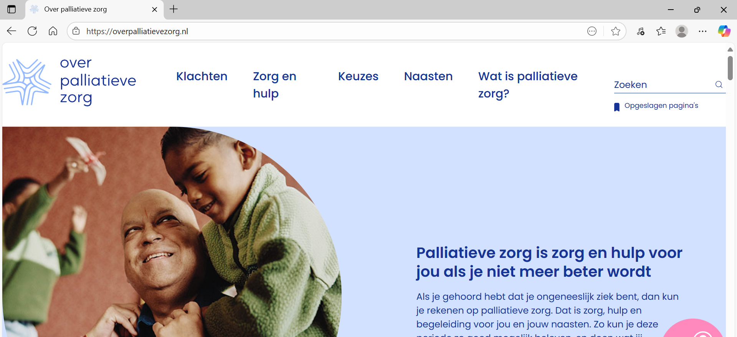
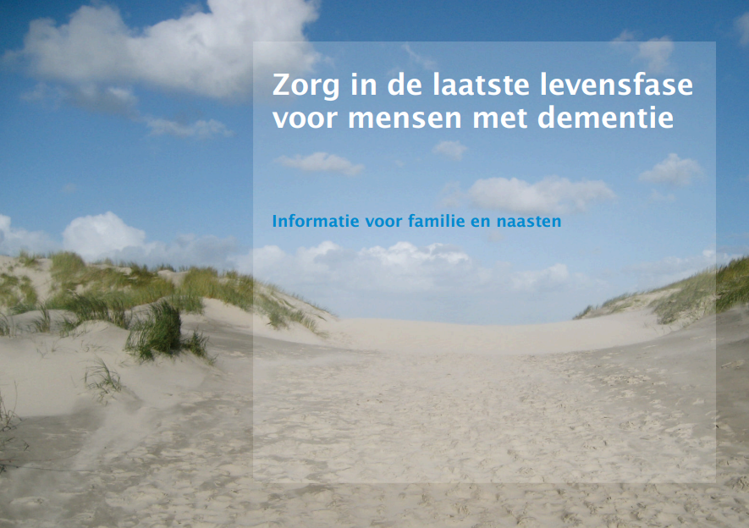
Meer weten?
www.overpalliatievezorg.nl
Boekje ‘zorg in de laatste levensfase’
Notes:
Vertel dat op overpalliatievezorg.nl veel info te vinden is.
Het boekje ‘zorg in de laatste levensfase’ bevat ook veel informatie, en mogen aanwezige familieleden meenemen na deze bijeenkomst.
Wensenboekjes zijn ook in te zien na afloop van deze bijeenkomst, maar gelieve deze niet mee te nemen. De zorgmedewerkers zullen met de wensenboekjes naar de bewoners en familie toe komen en deze dan introduceren.

Slide 15

Dank voor uw aandacht!
Vragen?
Notes:
Neem tijd om vragen te beantwoorden. Geef aan dat er ook hierna nog ruim gelegenheid is om na te praten, van gedachten te wisselen of vragen te stellen.

